Slide 1


第七次作业
第一题

Slide 2
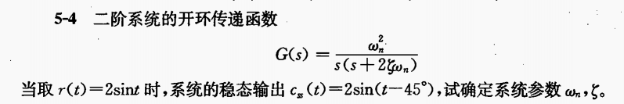
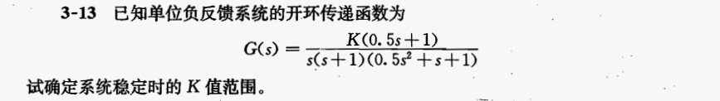
第二题

Slide 3
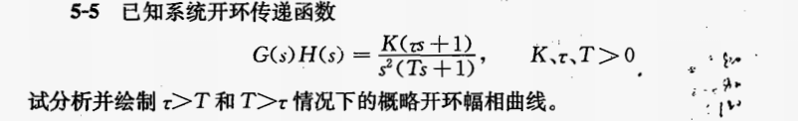
第八次作业
第三题

Slide 4
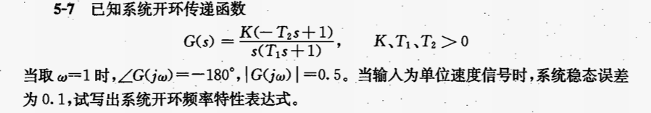
第四题

Slide 5
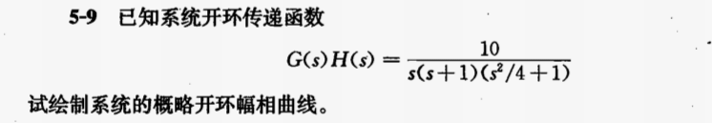
第五题

Slide 6
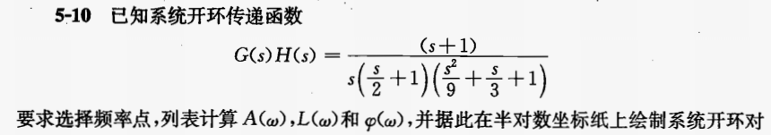

第六题

Slide 7
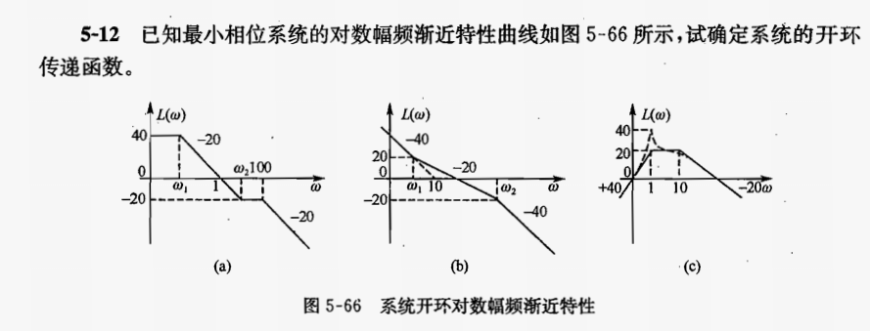
第七题

Slide 8
第九次作业
第八题

Slide 9
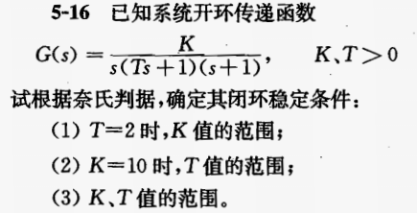
第九题

Slide 10
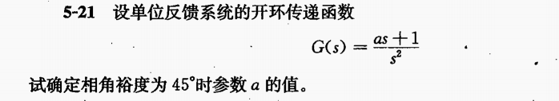
第十次作业
第十题

Slide 11
第十一题

